Slide 1
Introduction to Git
First step for version control
s1220233 Ryoya Komatsu

Slide 2
自己紹介
名前 ：小松 凌也
Slack ID ：@michael
学年 ：22期生（学部3年）
出身地 ：福島県棚倉町
好きな言語 ：Python（2.x, 主に2.7）
趣味 ：音楽鑑賞、麻雀

Slide 3

目次
Gitって何？
GitHubって何？
Gitの構造と仕組み
Gitの使い方
演習問題
参考資料

Slide 4
注意
内容を分かりやすくするために、一部解説を省略・簡略化しているところや類似の表現を用いているところがあります。
このスライドの説明が間違っているというわけではありませんが、参考資料もよく読み込んで正しい知識を身に付けるように心がけていただきたいです。

Slide 5
Gitって何？

Slide 6
Git初学者がよく抱くイメージ
とりあえず「add→commit→push」ってやっておけばいい
難しいしよく分からない
コマンドやオプションが多すぎる
GitHubにファイルを上げてどうするの？

Slide 7
先入観を払拭する
先に挙げたような先入観を払拭して、Gitを使うことの「意味」「目的」「仕組み」などをよく理解しながら使う
↓
効率よく開発・プログラミングを行うことができるようになる

Slide 8
Gitって何？
git（ギット）は、プログラムのソースコードなどの変更履歴を記録・追跡するための分散型バージョン管理システム（DVCS）である。Linuxカーネルのソースコード管理に用いるためにリーナス・トーバルズによって開発され、それ以降ほかの多くのプロジェクトで採用されている。
- Wikipediaより引用

Slide 9

Gitって何？
要するに、
「プログラムの歴史が
書かれた巻物が入った箱」
みたいなもの
※イメージ

Slide 10
バージョン管理システムって何？
Version Control System, VCS
ファイルの変更履歴(commit)をバージョン情報としてrepositoryに蓄積して、それを個人やチームで管理するためのツールの総称
分散型、集中型とに大きく分けられる

Slide 11
バージョン管理システムって何？
commit … 巻物に記されている 「プログラムの歴史」
repository … その巻物が 入っている「箱」 のようなもの
History of test.c
commit message
: initial commit
commit
ver 1.0
commit message
: fix bug
commit
ver 2.0
…
repository
commit message
: release v2.3
commit
latest

Slide 12
ファイルの差分
演習問題
以下のファイルの変更前後の変更点(差分)を答えよ。
変更前のtest.c (ver. 1.0)
変更後のtest.c (ver. 2.0)
#include <stdio.h>
int main( ) {
#10の二乗は100です。
printf(“10 squared is 100.\n”) ;
return 0 ;
}
#include <stdio.h>
int main( ) {
int a, b ;
scanf(“%d”, &a) ;
b = a * a ;
#aの二乗はbです。
printf(“%d squared is %d.\n”, a, b) ;
return 0 ;
}
inserted
changed

Slide 13
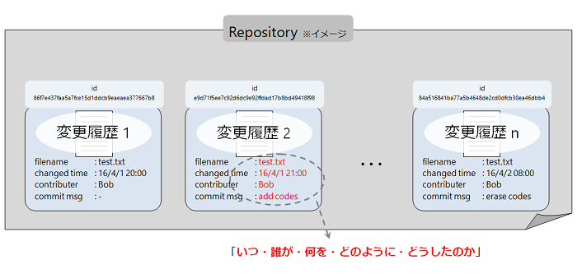
ファイルの差分
repositoryにはファイルごとの変更差分・履歴（日時・ユーザー・対象ファイル・変更箇所・変更内容・変更理由）が蓄積される。

Slide 14
commitを蓄積する意味
commitには「変更日時・変更ユーザー・対象ファイル・変更箇所・変更内容・変更理由」の情報が詰まっているので、プログラムの開発・改良の変遷を辿れる。
commitをもとに、後から古いバージョンの復元ができる

Slide 15

commitの蓄積と復元の流れ
repository
commit
ver. 1.0
commit
ver. 2.0
commit
ver. 3.0
commit
ver. 4.0
test.c (ver. 3.0)
test.c (ver. 2.0)
test.c (ver. 2.0)
test.c (ver. 4.0)
test.c (ver. 1.0)

Slide 16
Git – まとめ
ファイルの変更履歴(commit)をrepositoryに保存できる
保存したcommitは後で引き出したり、確認したりできる (commitした時のファイルを再現することができる)

Slide 17
Gitって何？
演習問題
各語句について説明せよ。
commitとは？
repositoryとは？

Slide 18
Gitって何？
解答
Gitにおいて変更履歴をrepositoryに保存する操作や、変更履歴そのものを表す。変更履歴をrepositoryに保存する操作のことも「commitする」という。
commitを保存・蓄積する箱のようなもの。

Slide 19
GitHubって何？

Slide 20

GitHubって何？
ソフトウェア開発のための共有ウェブサービス。Gitと連携して利用することで、ソフトウェアのバージョン管理の幅を広げることができる。

Slide 21
GitHubって何？
GitHub上では個人のrepositoryを公開・共有することができ、他のユーザーが書いたソースコードを自由に閲覧することができる。

Slide 22
SCCPでGitHubを利用する目的
GitHub上のrepositoryの中身はどのユーザーからも見ることができる → 課題などの提出確認・解答共有が容易
チームでのソフトウェア開発を潤滑に進めることができる（今回はあまり関係ない）
学生B
A’s GitHub repository
学生A
課題の答え1
TA
課題の答え2

Slide 23

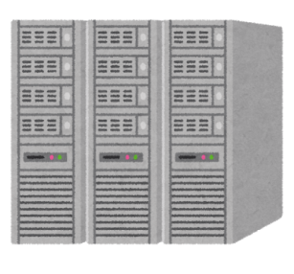
“repositoryを公開する”とは？
PC上のrepository(local repository)をGitHub上にpushし、remote repositoryとして1対1で連携させる
Your PC
GitHub Server
local repository
remote repository
課題の答え1
課題の答え1
push
課題の答え2
課題の答え2

Slide 24
“repositoryを公開する”とは？
remote repositoryはWeb上に公開され、どのユーザー（自分・TA・他の学生）からも中のソースコードなどを自由に閲覧することが可能になる
↓
ユーザーの操作で任意のタイミングでlocal repositoryとremote repositoryの中身を同期させ、ソースコードの共有を容易かつ瞬時に行える

Slide 25

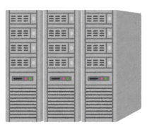
GitHub – まとめ
git commit 変更履歴の記録, directory → local repository
git push repositoryの同期, local repository → remote repository
local repository
remote repository
学生
directory
課題の答え1
課題の答え1
課題の答え1
課題の答え2
課題の答え2
課題の答え2

Slide 26
GitHubって何？
演習問題
remote repositoryとは？
local repositoryとは？
git pushコマンドは何をするためのコマンドか？

Slide 27
GitHubって何？
解答
GitHubなどの共有ウェブサービスやサーバーに置かれるrepository
ユーザーのPC上に置かれるrepository
local repositoryからremote repositoryにrepositoryの内容を同期するためのコマンド

Slide 28
Gitの構造と仕組み

Slide 29
Gitの構造と仕組み
Gitを学ぶ上で重要なキーワード
working directory
repository (local, remote)
staging area

Slide 30

Gitの構造と仕組み
Gitのディレクトリツリー
(local repositoryの構造図)
普通のディレクトリツリー
$HOME
$HOME
sccp
sccp (working directory)
test.c
.git (git repository)
test2.rb
test.c
test2.rb

Slide 31
Gitの構造と仕組み
working directory
ユーザーがファイル内容の編集や削除などの作業をする場所。working directory内のファイルの状態は常にGitによって監視されているが、ユーザーがworking directoryの存在を特に意識する必要はない。

Slide 32
Gitの構造と仕組み
$HOME
sccp (working directory)
見かけは普通のdirectoryと同じ
.git (git repository)
test.c
test2.rb

Slide 33
Gitの構造と仕組み
local repository, remote repository
commitを保存しておくための場所をrepositoryという。Gitは分散型のバージョン管理システムなので、localとremoteにrepositoryを持つ。 localではworking directory直下の.gitの中にcommitが蓄積されている。

Slide 34
Gitの構造と仕組み
$HOME
sccp (working directory)
.gitの中にはcommit情報の他にrepositoryの設定情報なども保存されている。
.git (git repository)
test.c
test2.rb

Slide 35
Gitの構造と仕組み
staging area
repositoryにファイルをcommitするときに、どのファイルの差分についてcommitするかを区別するためのスペース。 概念的なものなのでユーザーからは見えない。

Slide 36


Gitの構造と仕組み
staging area
1. git add test.c
2. git commit
test.c
working directory
local repository
commit
ver. xxx
sample.txt
test.c

Slide 37
Gitの構造と仕組み
Gitのライフサイクル
Gitで管理されているディレクトリは、
add – commit – push
を一つのサイクルとして状態が循環的に変化していく。 慣れないうちは、上のサイクルを一連のコマンドの塊として覚えてしまっても良い。

Slide 38
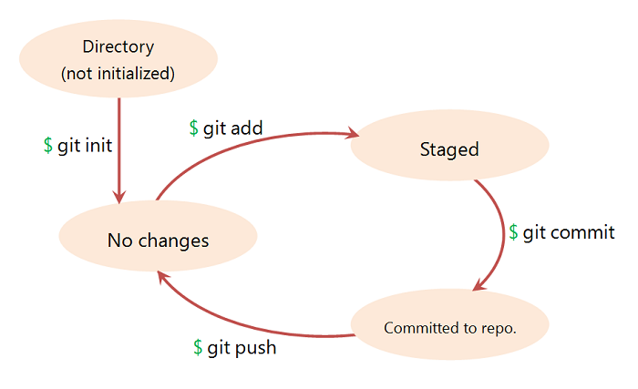
Gitの構造と仕組み
Gitのライフサイクル

Slide 39
Gitの構造と仕組み
演習問題
Gitを学ぶ上で重要な概念は３つあるが、それぞれの説明として適当なものを選べ。
working directory
repository
staging area
commitを保存する所
変更したファイルを保存するかどうか区別する所
実際にファイルの編集や削除を行う所
A: 1-c, 2-a, 3-b

Slide 40
Gitの構造と仕組み
演習問題
Gitのライフサイクルを構成する1つのサイクルに含まれる3つのGitコマンドを列挙せよ。
一般に、working dicrectory内のファイルの変更をcommitするためのrepositoryを答えよ。(local or remote)

Slide 41
参考資料
Git Tutorial for SCCP2016 (執筆途中) https://www.gitbook.com/book/romtin/gittutorial-for-sccp2016/details
サルでもわかるGit入門 http://www.backlog.jp/git-guide/
ProGit (かなり難しい) https://progit-ja.github.io/
git入門 http://yoshio.velvet.jp/blog/archives/4136
ガチで5分で分かるDVCS Git http://www.atmarkit.co.jp/ait/articles/1307/05/news028.html

